Slide 1


АНО «Следопыт»
Рисование для всех

Slide 2

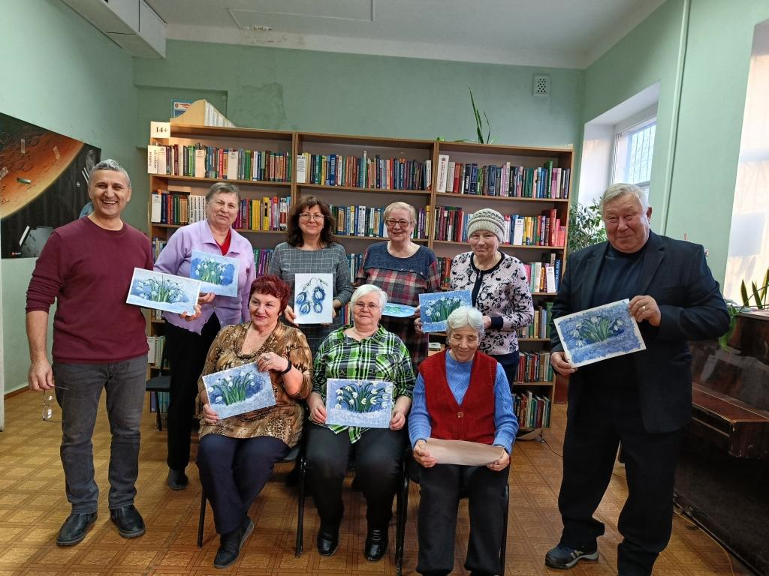
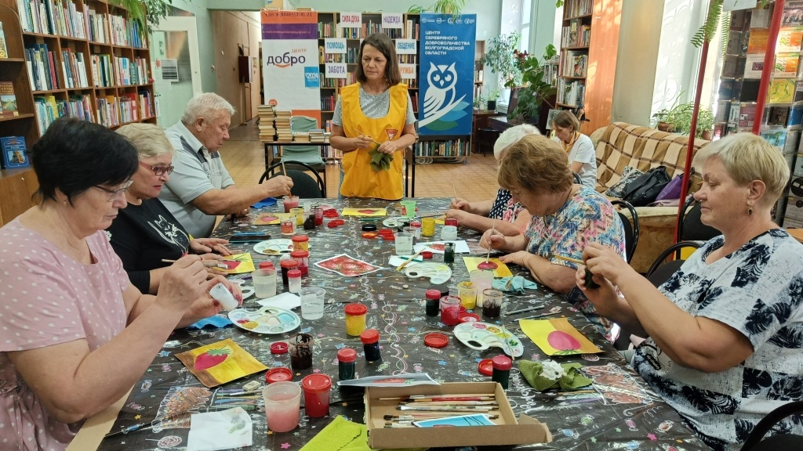
Рисование с «серебряными» волонтерами

Slide 3
Ежемесячно на встречи приходят от 8 до 12 «серебряных» волонтеров.
Каждый раз есть кто-то новенький, кто затем становится завсегдатаем.
Пенсионеры приводят с собой внуков, укрепляя семейные узы совместной деятельностью.

Slide 4
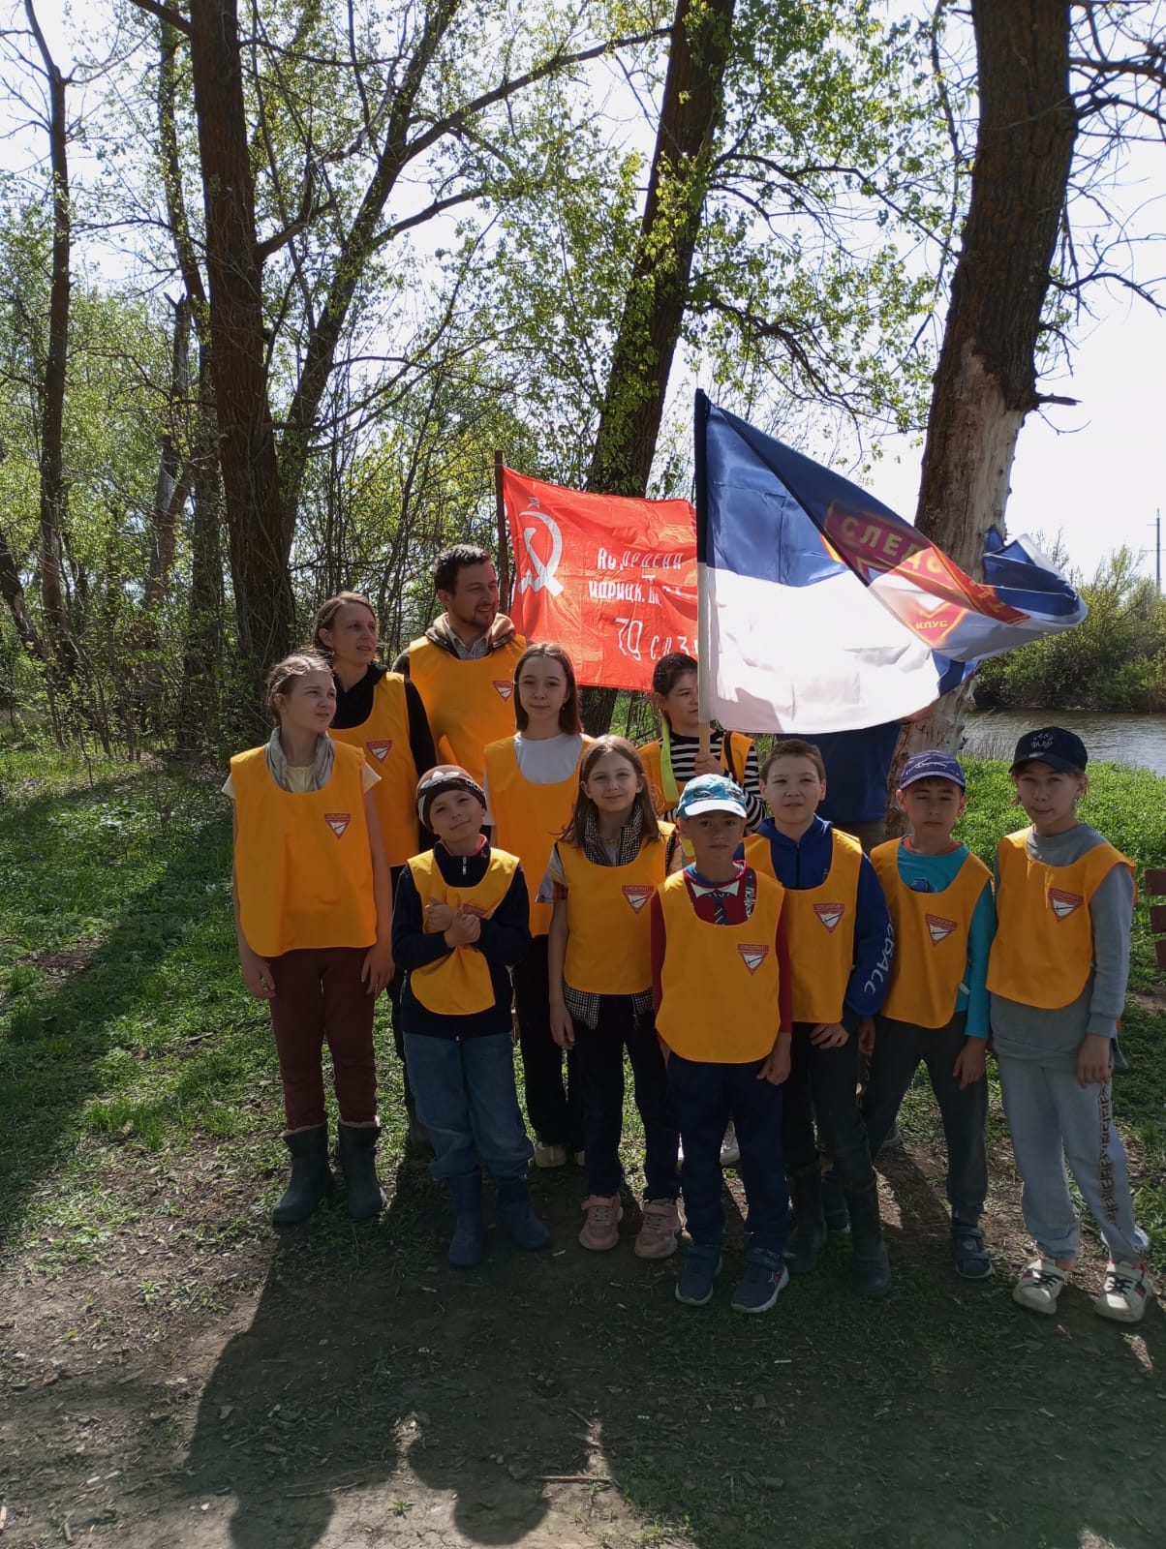

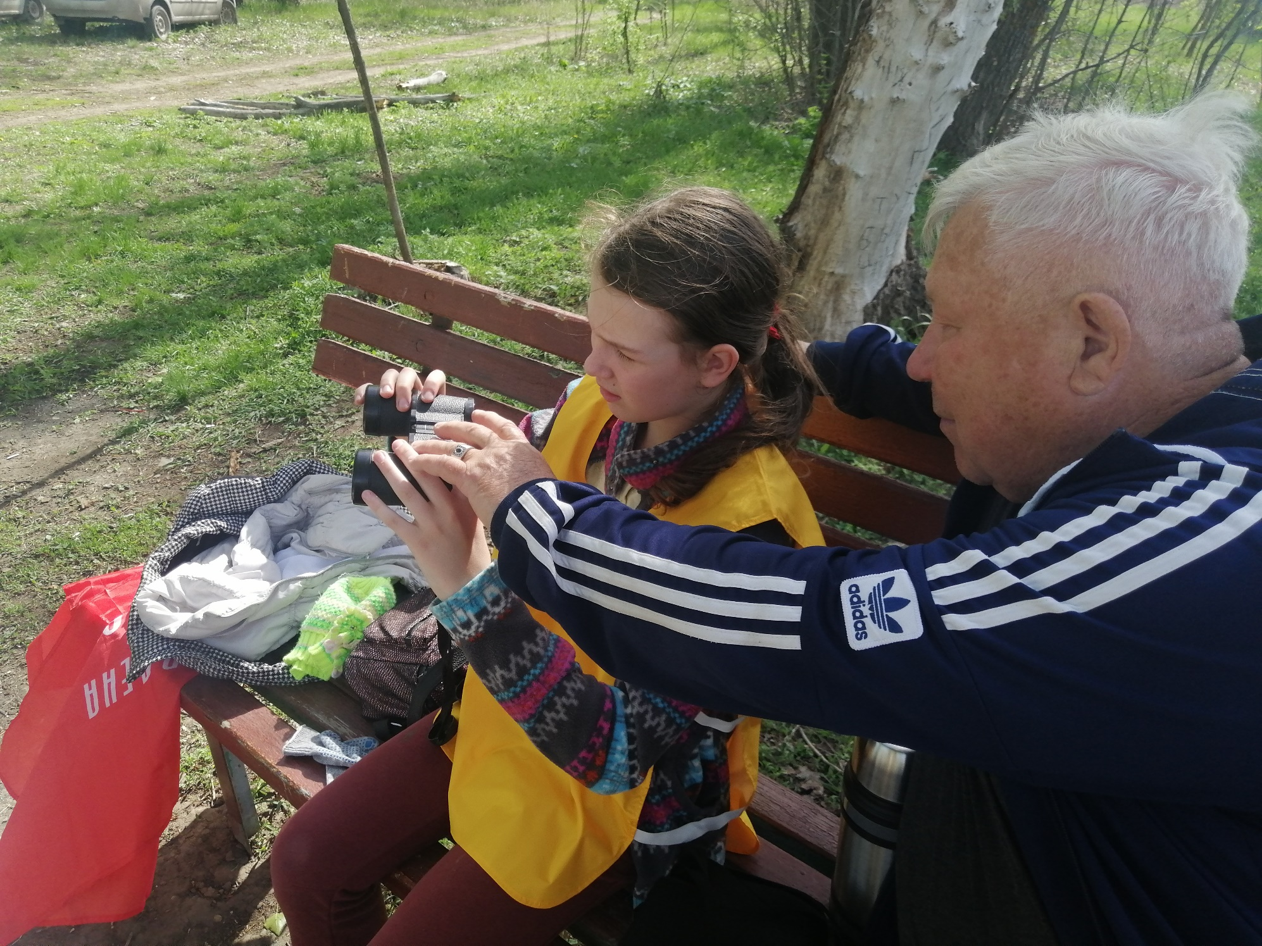
Патриотическая беседа с серебряным волонтером ко Дню Победы

Slide 5
«Серебряные» волонтеры с удовольствием делятся своим опытом и знаниями с подростками, проводя патриотические беседы и даже поэтические встречи

Slide 6
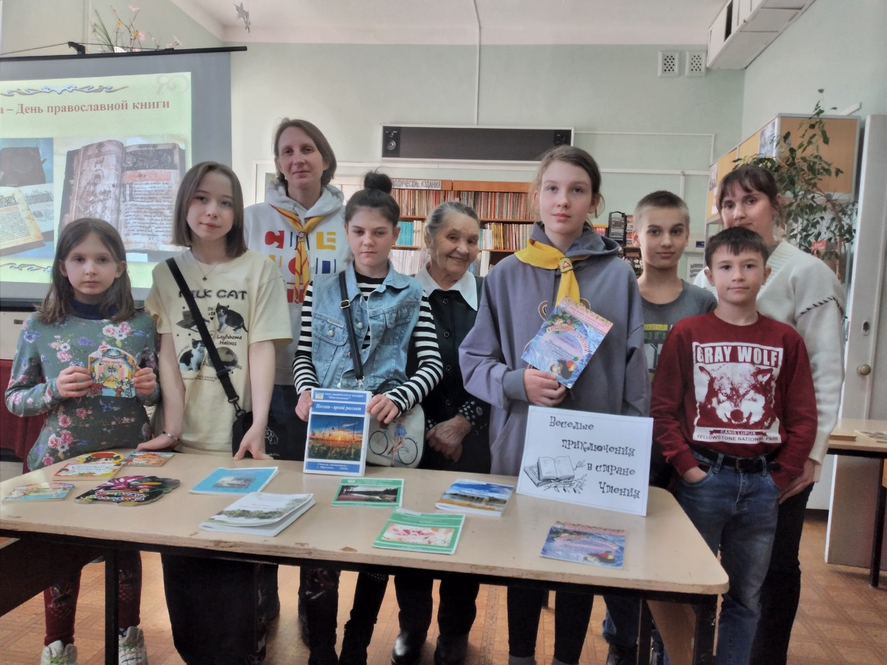
Встреча с бабушкой-поэтессой

Slide 7
В 2025 году планируется организация кукольного театра совместными силами следопытов и «серебряных» волонтеров

